Slide 1
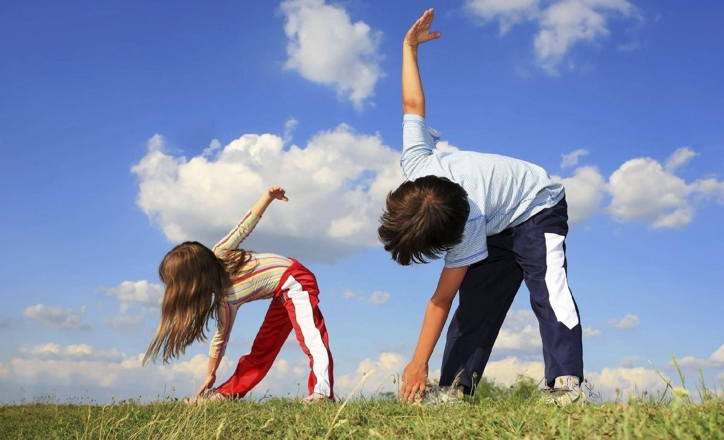
Сенсомоторная интеграция в работе учителя-дефектолога Развитие общей (крупной) моторики как базис развития высших психических функций.
Учитель-дефектолог: Булатова Р.Р.

Slide 2
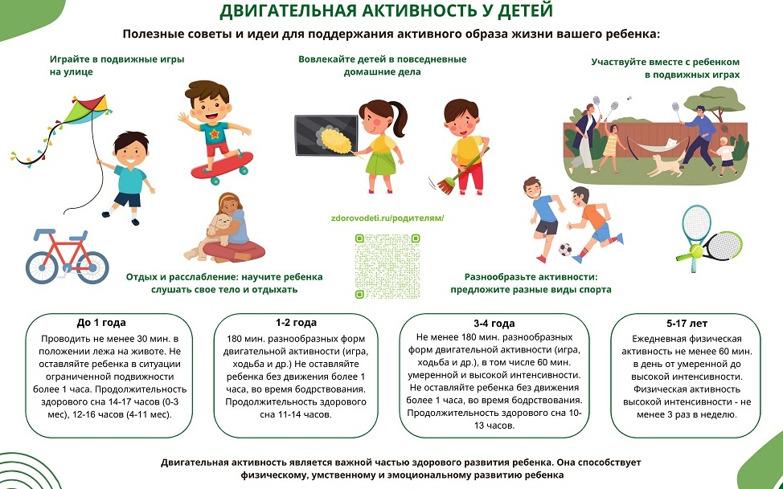

Slide 3
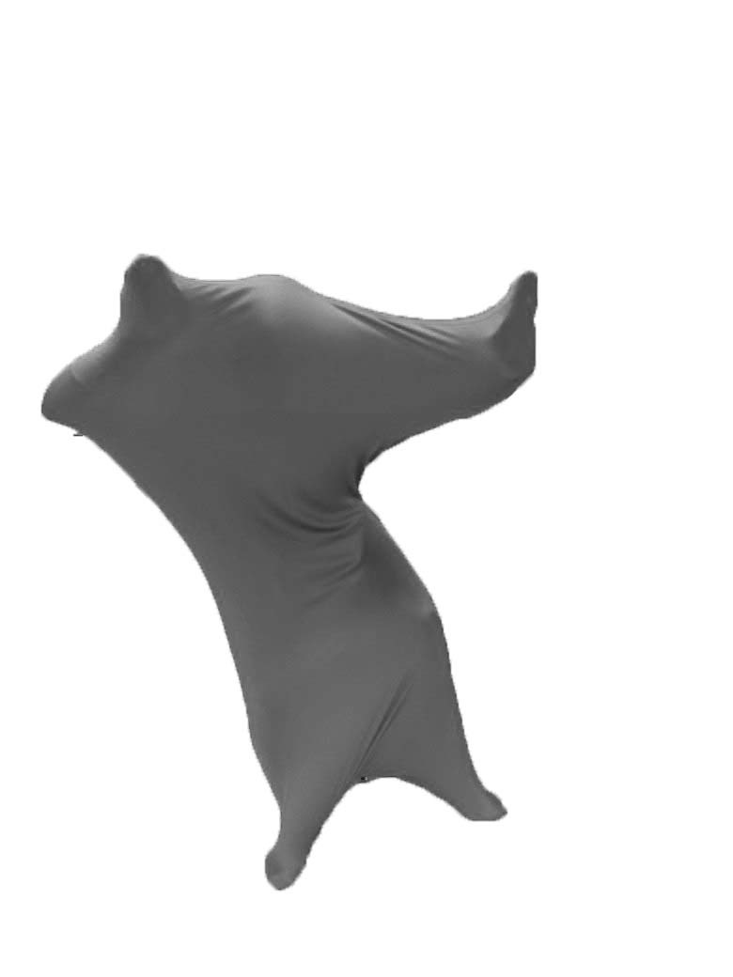
Сенсорный мешок или еще его называют сенсорный чулок Кислинг
Простое и очень функциональное средство сенсорной интеграции.
В таком мешке ребёнок обучается лучше ощущать и управлять своим телом. Развивается координация движений, разрабатываются мышцы и укрепляются связки.

Slide 4
Сенсорный мешок – это тренажер для развития тактильной, проприоцептивной и вестибулярной систем.
Такой мешок помогает решать проблемы как гипо, так и гиперчувствительности.
Изначально он разрабатывался для детей с особенностями развития (СДВГ, ДЦП, РАС, ЗПР, ЗРР), но он может использоваться для нормотипичных деток, потому что это отличный элемент для веселой игры.
Сенсорный мешок изготовлен из специального очень прочного и супер-эластичного материала, который может выдерживать существенные растяжения и не деформируется.
Можно придумать разные игры с использованием мешка для развития воображения.

Slide 5
Как его использовать?
Предлагаем несколько вариантов игр:
Угадай, кто я? Находясь в сенсорном мешке изобразить предмет и попросить угадать ребенка. Поменяться ролями. Попросить ребенка принять позу, изображающую геометрические фигуры (треугольник, ромб, квадрат).
Наперегонки. Устроить перекаты и ползанье в мешках на скорость.
Гусеница. Предложить ребенку, находясь в мешке, ползти, как гусеница.
Полоса препятствий. Создайте полосу препятствий, подушки, мягкие модули и предложить ребенку пройти ее, находясь в мешке.
На ощупь. Попросить ребенка через ткань, на ощупь, угадать предмет. И наоборот, поместить в мешок предмет и попросить ребенка угадать, что это.
Ночные тени. В темноте включаем фонарик и играем с тенью. В чулке встать в позу и пытаться угадать, что получилось на стене.
Кроме того, он может послужить местом, где можно успокоиться, если забраться внутрь и просто полежать, свернувшись клубочком.
Компактный легкий мешок можно взять с собой в дорогу, в поездку, на отдых, на занятия.

Slide 6
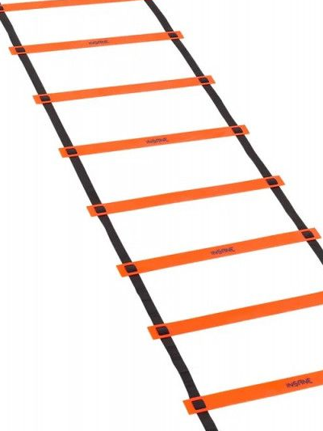
Чудо-тренажер
Координационная лестница — это тренажер, имитирующий плоскую горизонтальную лестницу. Ее размещают на полу для выполнения самых разных упражнений: от ходьбы до бега и прыжков.
Координационная лестница - простой в использовании инвентарь. Вес и габариты лестницы небольшие. Ее легко транспортировать и удобно хранить из-за компактных размеров. Занятия с таким тренажером можно проводить в любом месте: дома, на улице, в зале.
Детям очень нравится такой тренажер: занятия похожи на игры.
А веселая игра между тем тренирует координационные способности и скоростные навыки, а также развивает маневренность, силу, выносливость, контроль баланса тела и умение синхронизировать движения.

Slide 7
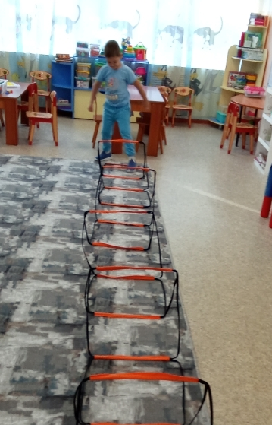
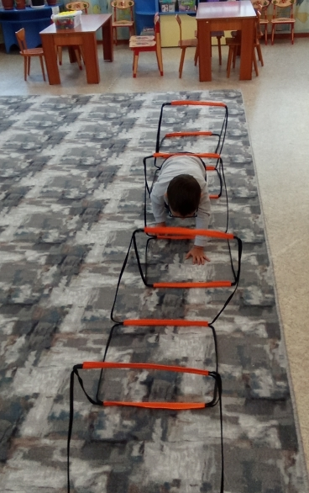

Slide 8
Рекомендации по работе на координационной лестнице
Обязательная разминка перед выполнением упражнений.
Соблюдение дистанции.
Коррекция осанки.
Не заступать на планки лестницы.
Четкое и правильное выполнение упражнений на скорость, не стоит торопиться (сначала нужно добиться хорошего выполнения, потом уже постепенно увеличивать скорость).
Увеличение скорости выполнения упражнений возможно только при выполнении нескольких подходов.
В возрасте 4–5 лет происходит становление координационных механизмов и налаживание их взаимодействия.
В 5–6 лет умеренно развиваются четыре физических качества: ловкость, статическая и динамическая сила, быстрота.
Далее развиваются четыре функционально-двигательные способности: дифференцировка силовых напряжений и пространственных параметров, ориентационные и координационные способности. Для каждого возраста существуют определенные комплексы упражнений на координационной лестнице.

Slide 9
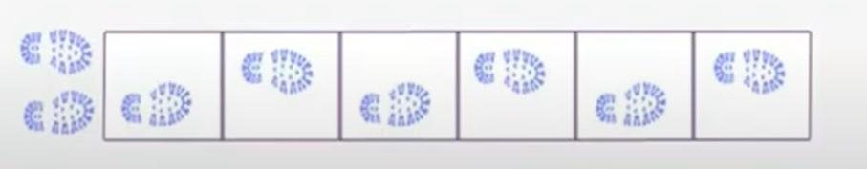
В ходьбе
Обычная ходьба. Возраст: с 3 лет
Исходное положение — стоя, лицом к лестнице, ноги вместе, руки на пояс. Спину держать прямо, смотреть вперед.

Slide 10
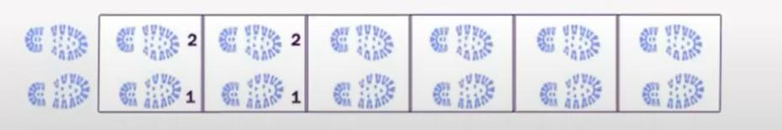
«Мышка». Возраст: с 4 лет
Исходное положение — стоя, лицом к лестнице, ноги вместе, руки на пояс. Спину держать прямо, смотреть вперед.

Slide 11
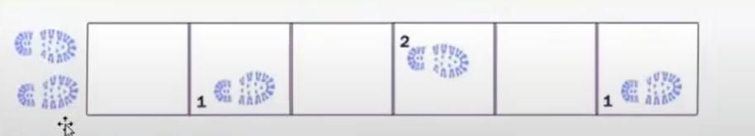
«Слоник». Возраст: с 4 лет
Исходное положение — стоя, лицом к лестнице, ноги вместе, руки на пояс. Спину держать прямо, смотреть вперед.

Slide 12

«Крабы». Возраст: с 6 лет
Исходное положение — стоя, правым боком к лестнице, ноги вместе, руки на пояс. Спину держать прямо, смотреть вперед.

Slide 13
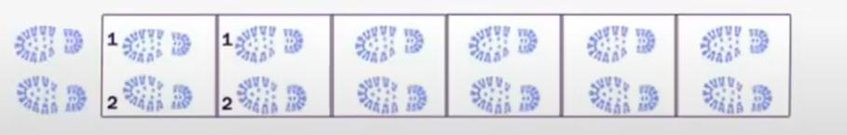
«Рачки». Возраст: с 6 лет
Исходное положение — стоя, спиной к лестнице, ноги вместе, руки на пояс. Спину держать прямо, смотреть вперед.

Slide 14
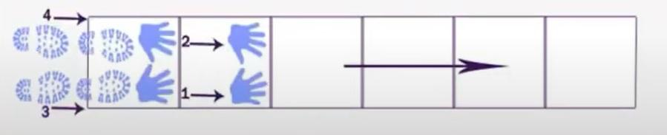
В ползании
«Маленький паучок». Возраст: с 3 лет
Исходное положение — лицом к лестнице, упор присев, руки в первой ячейке лестницы, смотреть вперед.

Slide 15
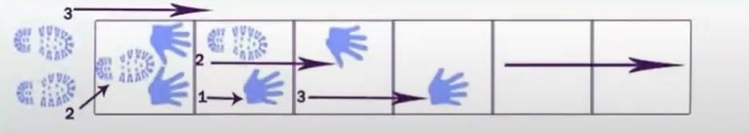
«Большой паучок». Возраст: с 4 лет
Исходное положение — лицом к лестнице, упор присев, руки в первой ячейке лестницы, смотреть вперед.

Slide 16
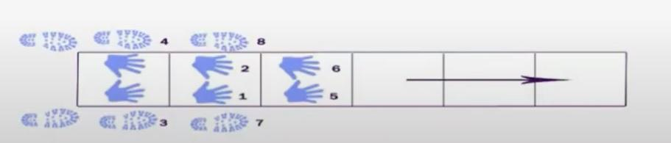
«Медвежонок». Возраст: с 4 лет
Исходное положение — лицом к лестнице, упор присев, руки в первой ячейке лестницы, ноги шире плеч (за пределами лестницы сбоку: правая нога с правой стороны, левая нога с левой стороны), смотреть вперед.

Slide 17
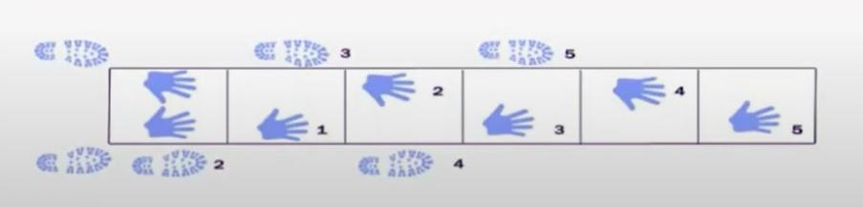
«Большой медведь». Возраст: с 5 лет
Исходное положение — лицом к лестнице, упор присев, руки в первой ячейке лестницы, ноги шире плеч (за пределами лестницы сбоку: правая нога с правой стороны, левая нога с левой стороны), смотреть вперед.

Slide 18
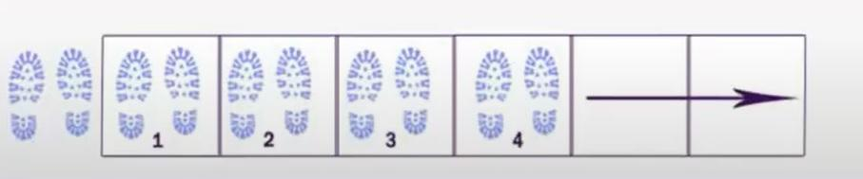
В прыжках
«Белочка». Возраст: с 5 лет
Исходное положение — стоя, правым боком к лестнице, ноги слегка расставлены и согнуты в коленях, руки на поясе.

Slide 19
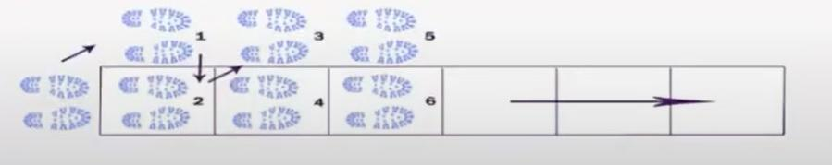
«Кенгуру». Возраст: с 6 лет
Исходное положение — стоя, лицом к лестнице, ноги слегка расставлены и согнуты в коленях, руки на поясе.

Slide 20
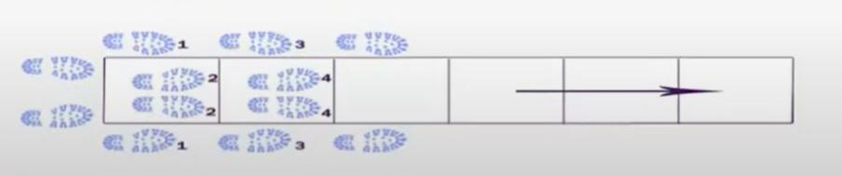
«Сверчок». Возраст: с 6 лет
Исходное положение — стоя, лицом к лестнице, ноги слегка расставлены и согнуты в коленях, руки на поясе.

Slide 21
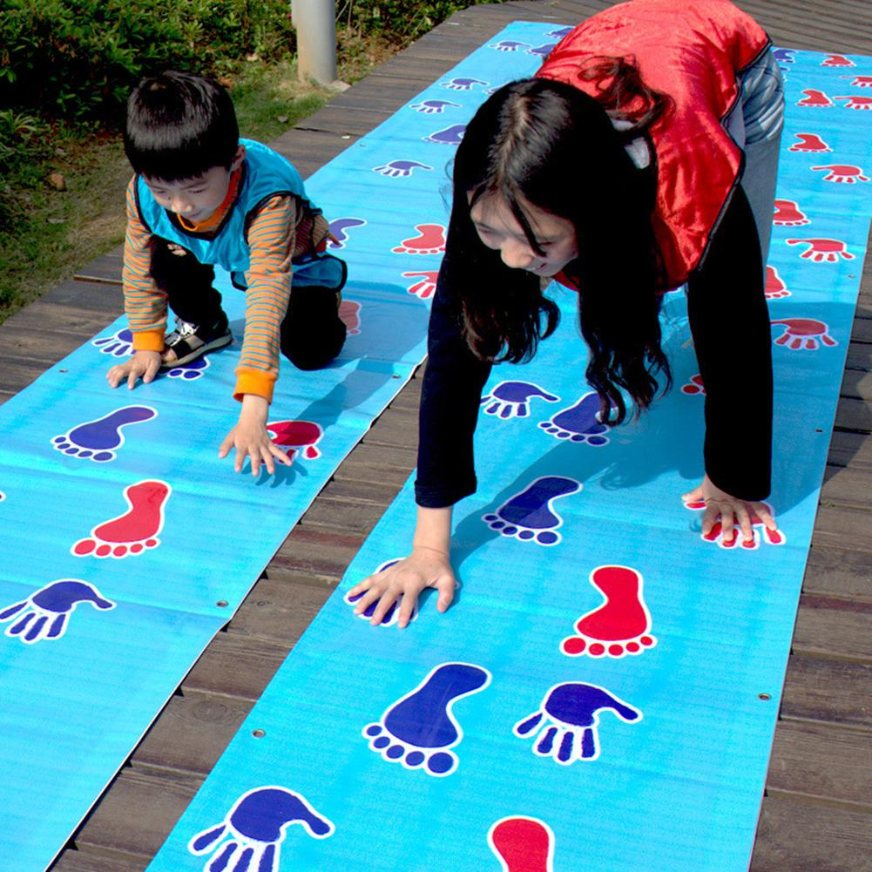
Коврик «Ножки-ладошки» - это пособие для занятий спортом, обучающее детей удерживать равновесие, тренировать вестибулярный аппарат, развивать внимательность и логическое мышление, при этом дети сами могут контролировать выполнение упражнений.
Коврик эффективно используют для профилактики плоскостопия, формирования правильного изгиба позвоночника и свода стопы.

Slide 22
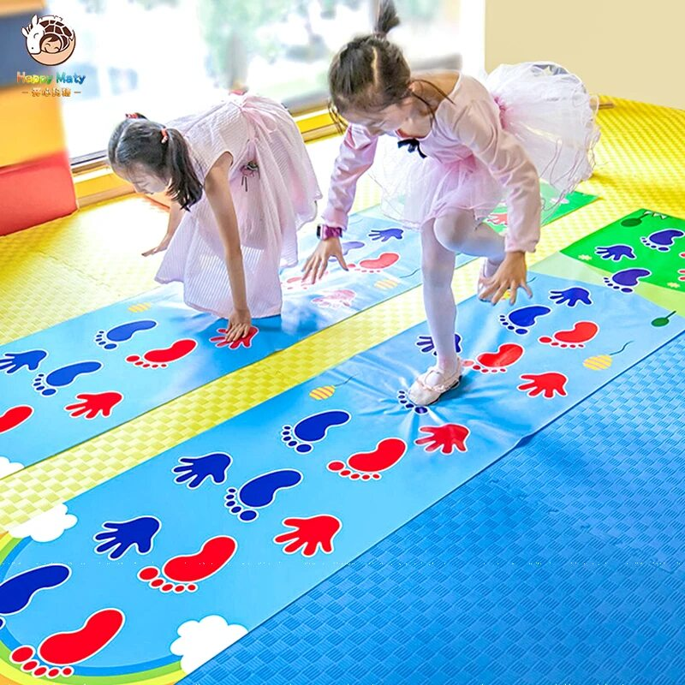
Варианты игры: 1.Этап пройти (пропрыгать) только по следам ног 2.Преодолеть дорожку с учетом расположения рук и ног 3.Взрослый называет цвет, дети ищут его (занимают, дотрагиваются до следов или рук) 4.свой вариант игры.

Slide 23
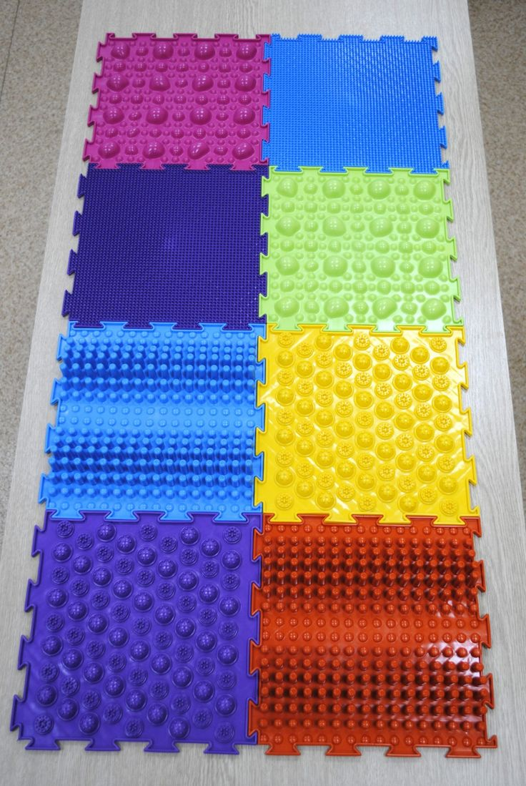
Ортопедические коврики — незаменимые помощники в правильном развитии стопы ребенка, они также полезны детям постарше и даже взрослым.
Как известно, бесконтактный массаж каждого органа в организме происходит даже во время обычной ходьбы, ведь стопа человека — это проекция организма в целом.
При использовании ортопедического коврика происходит не только профилактика возникновения плоскостопия, но и воздействие на чувствительные точки стопы и активация защитных свойств организма.

Slide 24
Помогая ребёнку развивать крупную моторику, Вы:
повышаете уверенность вашего ребенка в своих движениях (в беге, прыжках, подвижных играх);
помогаете ребенку развить силу и выносливость необходимую для того, чтобы справляться с нагрузкой учебного дня;
обеспечиваете своего ребенка устойчивой базой, для более эффективного использования рук и кистей рук при выполнении тонких моторных навыков (манипуляции мелкими предметами, такими как карандаши, ножницы, ключи, пуговицы и застежки-молнии);
поддерживаете его самооценку, давая возможность участвовать в совместных играх с другими детьми;
повышаете спортивные способности (участие в спортивных мероприятиях, необязательно профессиональном, обогащает социальную жизнь ребёнка и даёт возможность для установления новых дружеских отношений).

